Slide 1

Implementarea Planului de gestionare a riscului de inundații în Districtul bazinului hidrografic Nistru
Radu Cazacu
Agenția ”Apele Moldovei”

Slide 2

Ciclul I al Planurilor de gestionare pe Districtele bazinelor hidrografice Nistru și Dunărea-Prut și Marea Neagră au fost aprobate prin Hotărîrea de Guvern 562 din 31-07-2020 pentru perioada 2020-2025.
Programul de măsuri pentru implementarea Planului de gestionare a riscului de inundații pentru districtul bazinului hidrografic Nistru include 2 obiective generale:
Reducerea și prevenirea riscului de inundații asupra populației, a terenurilor agricole și a elementelor de infrastructură
Creșterea capacităților instituționale în domeniul gestionării resurselor de apă

Slide 3
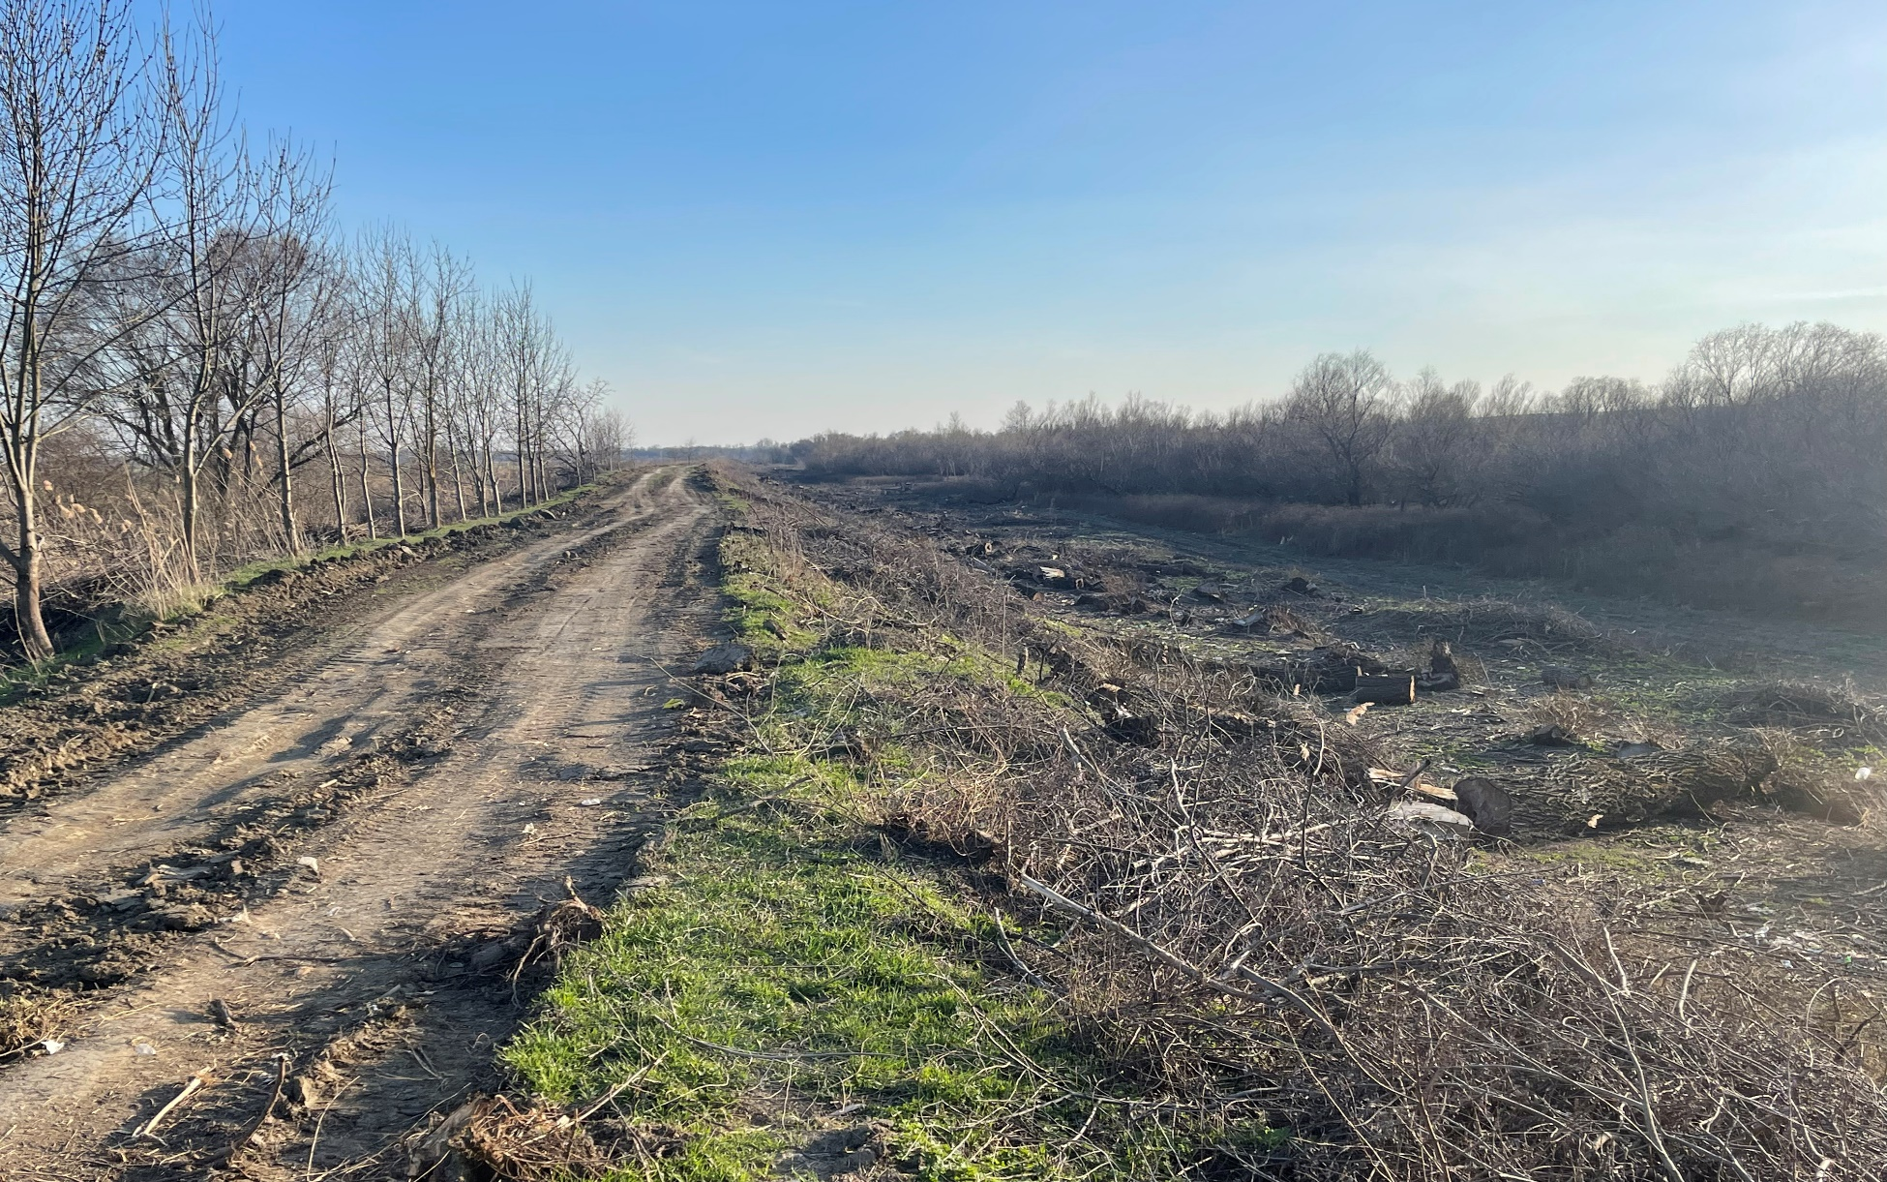
Reconstrucția digurilor de protecție contra inundațiilor

Slide 4
In perioada 2021-2023 au fost executate următoarele lucrări
Reconstrucția digului de protecție în s. Răscăieți – Purcari r-nul Ștefan Vodă” cuprinde hotarele administrativ teritoriale ale localităților menționate, lungimea 9,3km, ce asigură protecția contra inundațiilor a circa 480 ha și 70 de gospodării
„Reconstrucția digului de protecție în s. Purcari – Olănești r-nul Ștefan Vodă” cuprinde hotarele administrativ teritoriale ale localităților menționate, lungimea 10,3 km. ce asigură protecția contra inundațiilor a circa 560 ha și 90 de gospodării.

Slide 5
Proiecte demarate de la începutul anului 2024
Reconstrucția digului de protecție în s. Răscăieți, r-nul Ștefan Vodă (1,8km)
Reconstrucția digului de protecție în or. Criuleni, r-nul Criuleni, lungimea 3km
Lucrări de reparații a barajului lacului de acumulare Ghidighici (Consolidarea taluzului amonte)

Slide 6
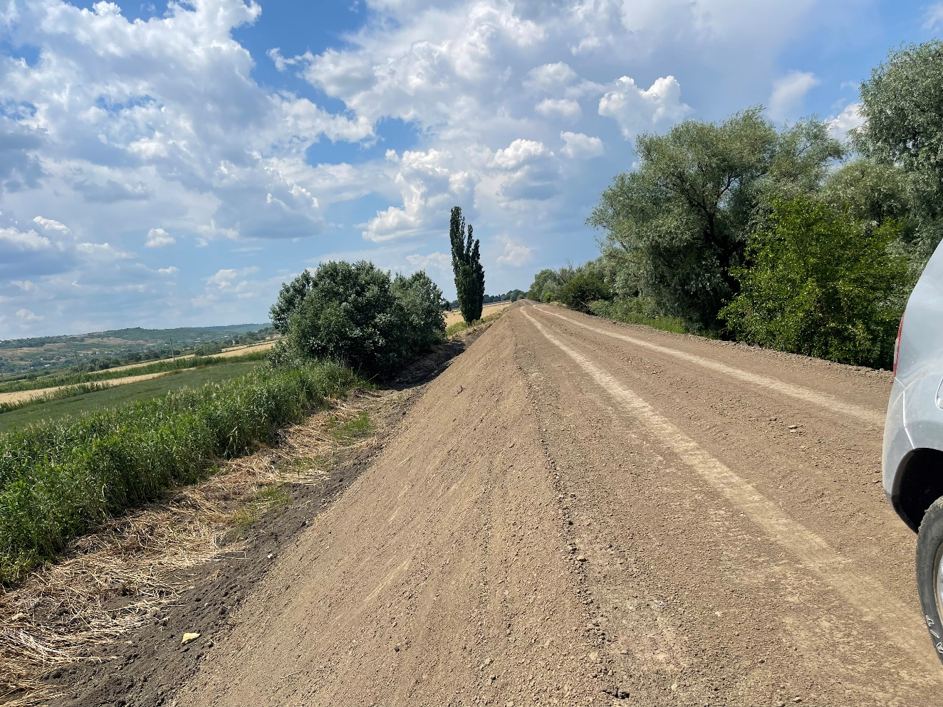
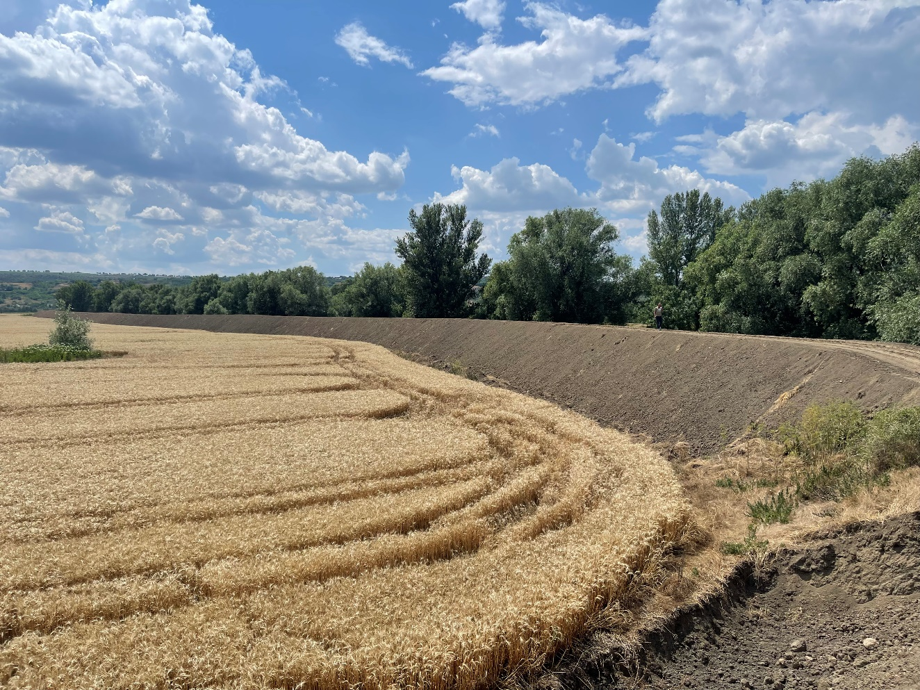

Slide 7
Principalele obiective și acțiuni planificate pentru 2025-2026.
1. Reconstrucția digului de protecție în s. Olănești r-nul Ștefan Vodă lungimea 4 km.
2. Reconstrucția digului de protecție în s. Olănești - Crocmaz, r-nul Ștefan Vodă lungimea 9,3 km.
3. Reconstrucția digului de protecție în s. Crocmaz-Tudora, r-nul Ștefan Vodă lungimea 4,3 km.
4. Reconstrucția digului de protecție în s. Crocmaz, r-nul Ștefan Vodă lungimea 1,8 km.
5. Reconstrucția digului de protecție în or. Criuleni, r-nul Criuleni, lungimea 3km
6. Reconstrucția digului de protecție în s. Doroțcaia, r-nul Dubăsari lungimea 7,0 km.
7. Reconstrucția digului de protecție în s. Coșnița - Pîrîta, r-nul Dubăsari lungimea 28,6 km.
8. Reconstrucția digului de protecție în s. Corjova, r-nul Criuleni 4.85km

Slide 8
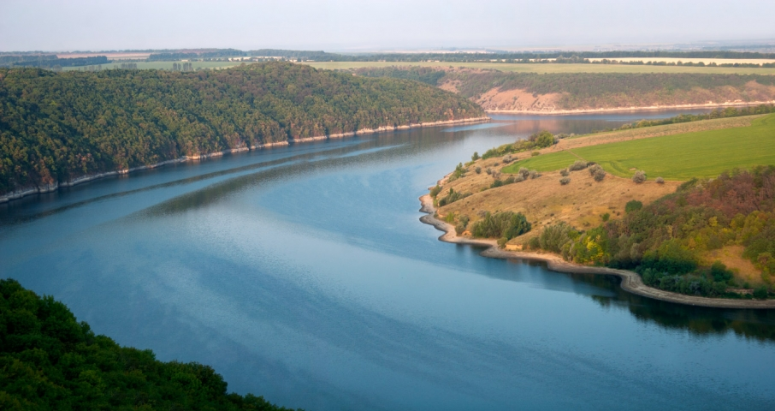
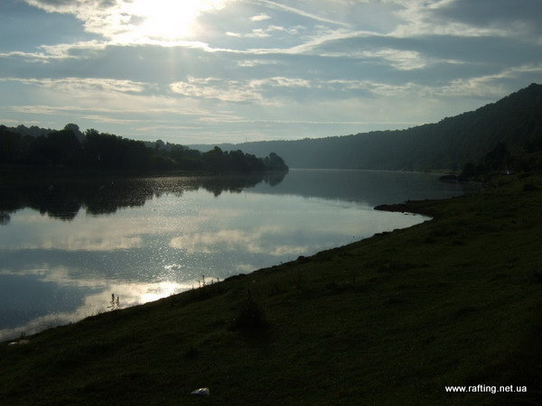
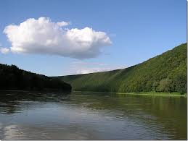
Mulțumesc

